Slide 1
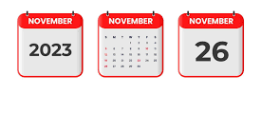
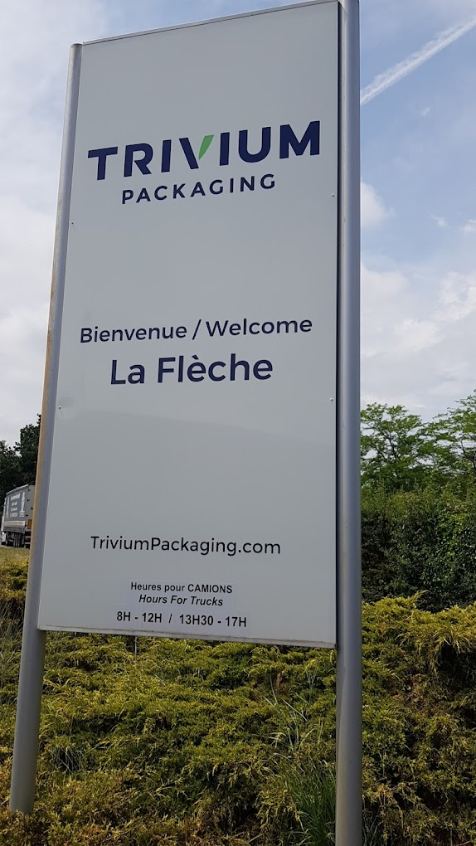
6

Slide 2
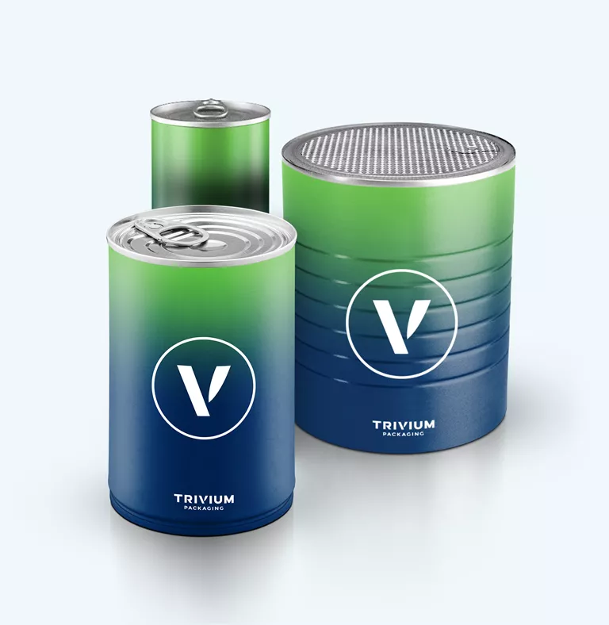
Sur les 1 000 tonnes de déchets que l’usine produit chaque année, 85 % sont recyclés ou valorisés.
Chez les particuliers, c’est seulement 50 %.
L’objectif du groupe est d’atteindre les 100 %.

Slide 3
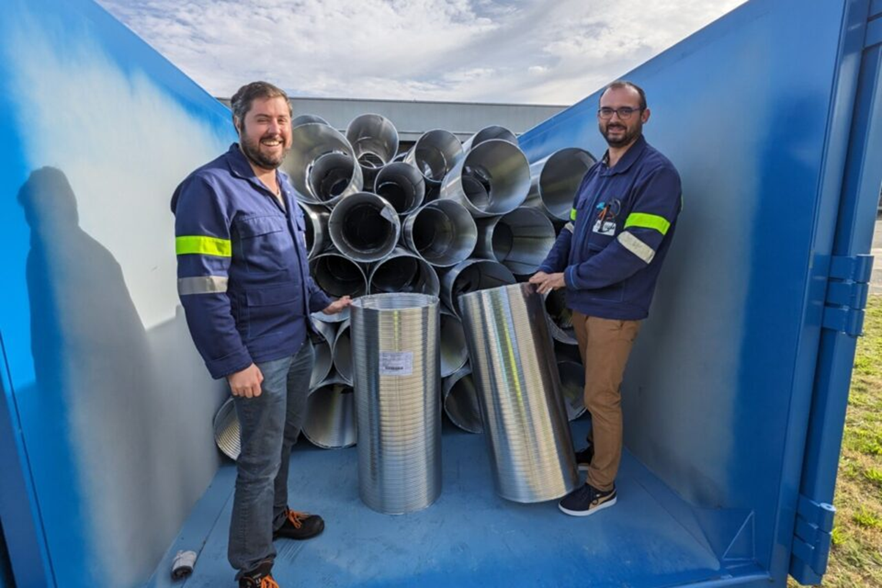
Sur le site fléchois de Trivium packaging, 20 000 tonnes de métal en bobines reçues chaque année.

Slide 4
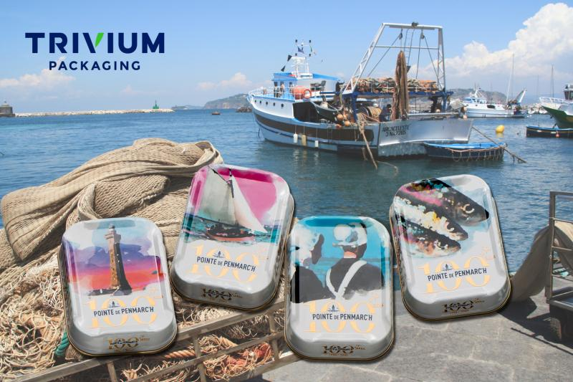
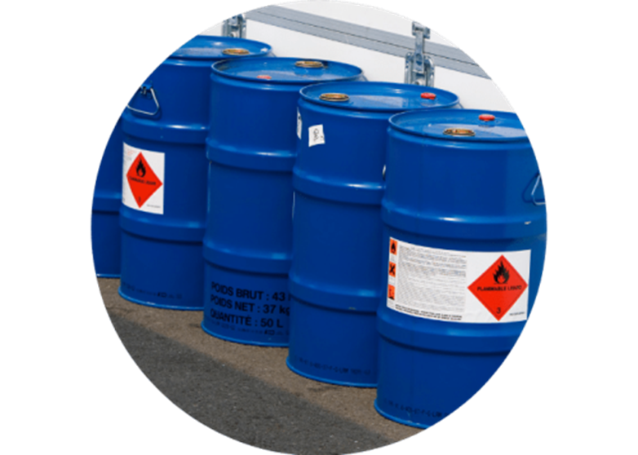
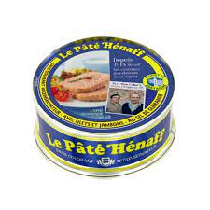
les déchets dangereux, 458 tonnes (solvants, purges de vernis, chiffons souillés) sont devenus un combustible pour alimenter les fours des cimenteries.

Slide 5
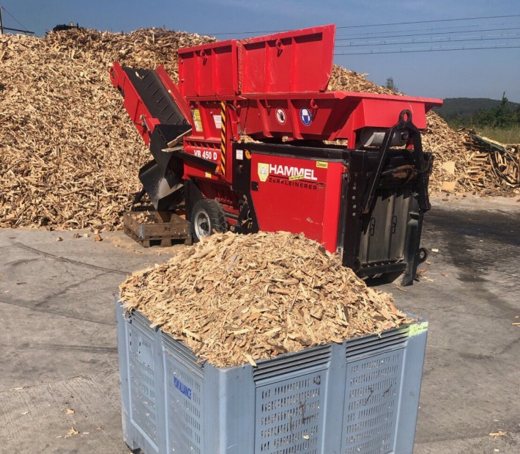
Le déchet devient une matière première secondaire.
Exemple avec le bois broyé qui sert aux chaudières biomasse.
Sur le site industriel fléchois, en 2022, 572 tonnes de déchets non dangereux ont été produites.

Slide 6
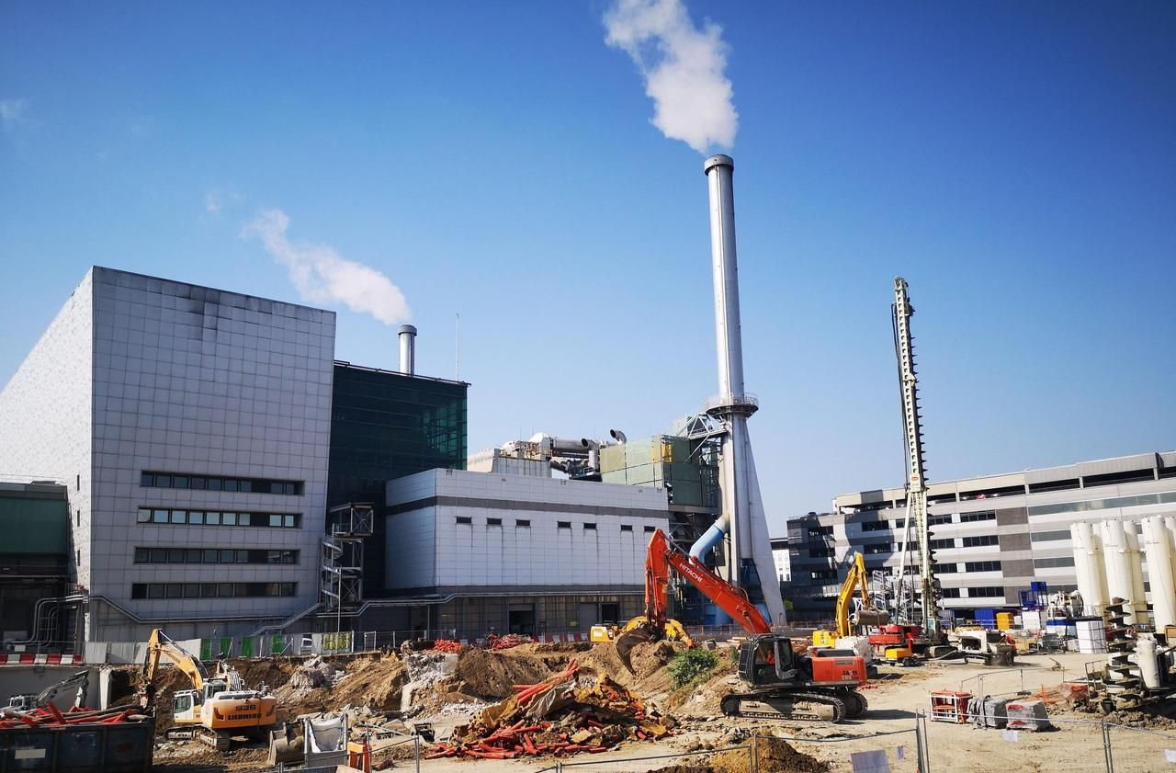

Slide 7
Toujours dans l’objectif de réduire les déchets de repas, l’usine a installé un composteur autonome
(il n’a pas besoin d’être mélangé).
Les déchets organiques sont ainsi récupérés et le compost sert aux parterres de fleurs du site.

Slide 8
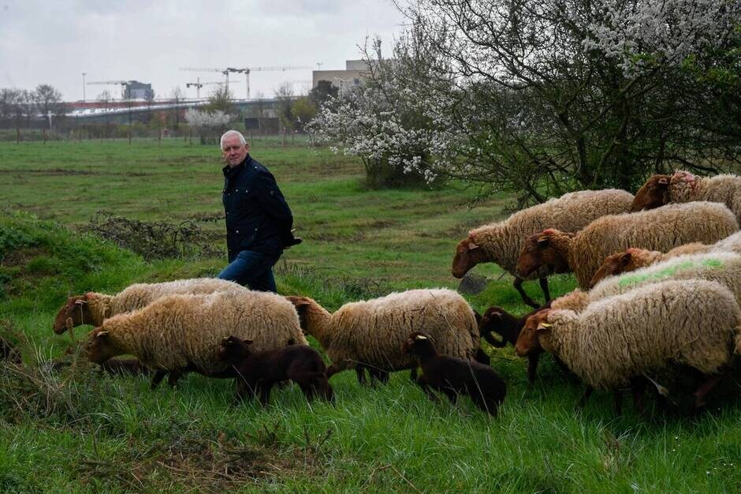
Les moutons de la société Edelweiss remplacent les tondeuses et entretiennent les 15 000 m2 d’espaces verts.
Les moutons Solognot, une race faisant l’objet d’un plan de sauvegarde, tondent l’herbe de façon naturelle et silencieuse.

